Slide 1
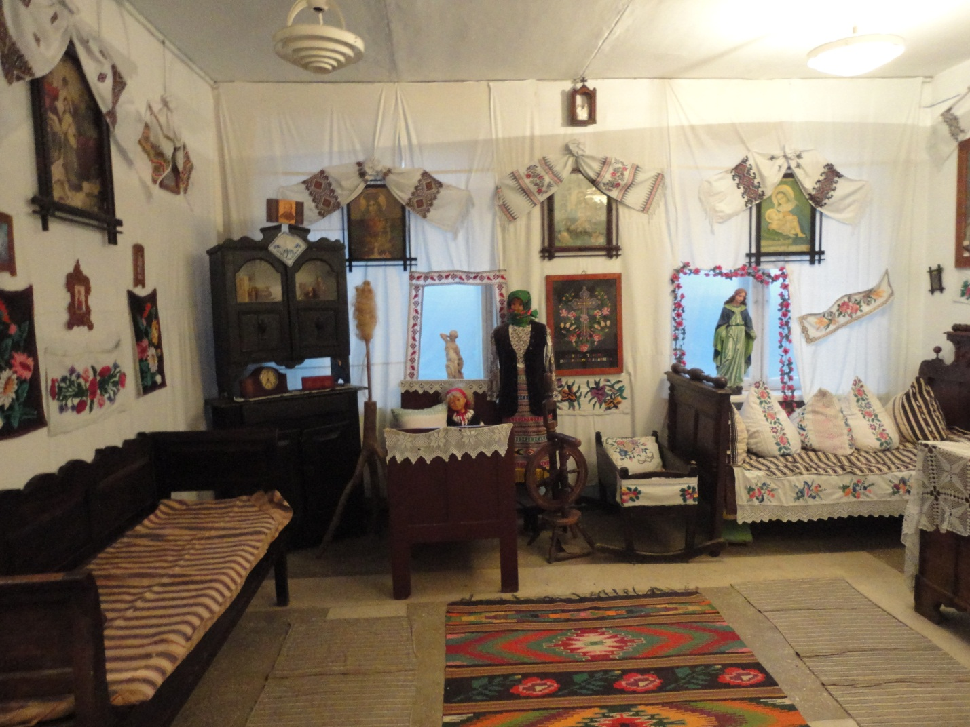
Українська хата - святиня – це оберіг нашого народу.

Slide 2
Так, справжньою гордістю оселі була піч. Для всього роду піч була, як мати. Їй поклонялися, навіть боялися. Піч, як живу істоту, оспівували в піснях. Вона займала багато місця в хаті, але господарі цим не переймалися. Піч служила для обігрівання, випікання хліба, приготування їжі. На печі спали, сушили зерно, одяг. Піч ще називали матір’ю хати. У доброї господині вона була охайна, чистенька, розмальована квітами. Біля печі у куточку стояли рогачі, лопати, коцюби.
Піч була гордістю оселі, її оберегом.

Slide 3
У кожній , навіть бідній, хаті був посуд. Спочатку дерев’яний та глиняний, потім чавунний. У глиняних та чавунних горщиках варили першу та другу страви. Дуже багато було дерев’яного приладдя: макогін, тачілки, ложки, сільнички, відра, масленички, у яких збивали масло, дерев’яні діжки, що слугували для заквашення овочів та фруктів.

Slide 4
У кожної господині були нецки, та не одні. В одних замішували тісто, в інших прали одяг. У бідних сім’ях у нецках колисали дітей.

Slide 5
Перед тим, як хліб потрапляв у піч, тісто замішували і поміщали у форми. Лопату посипали кукурудзяним борошном, легенько викладали тісто з форми на лопату і - в піч. Коли хліб був спечений, його висували коцюбою з печі.

Slide 6
Посуд зберігали у мисниках, які були різні за призначенням. Одні були для тарілок і мисок, інші - для глечиків.
.
У глечиках з вузькою шийкою зберігали вино, а з широкою -молоко, у спеку – воду.

Slide 7
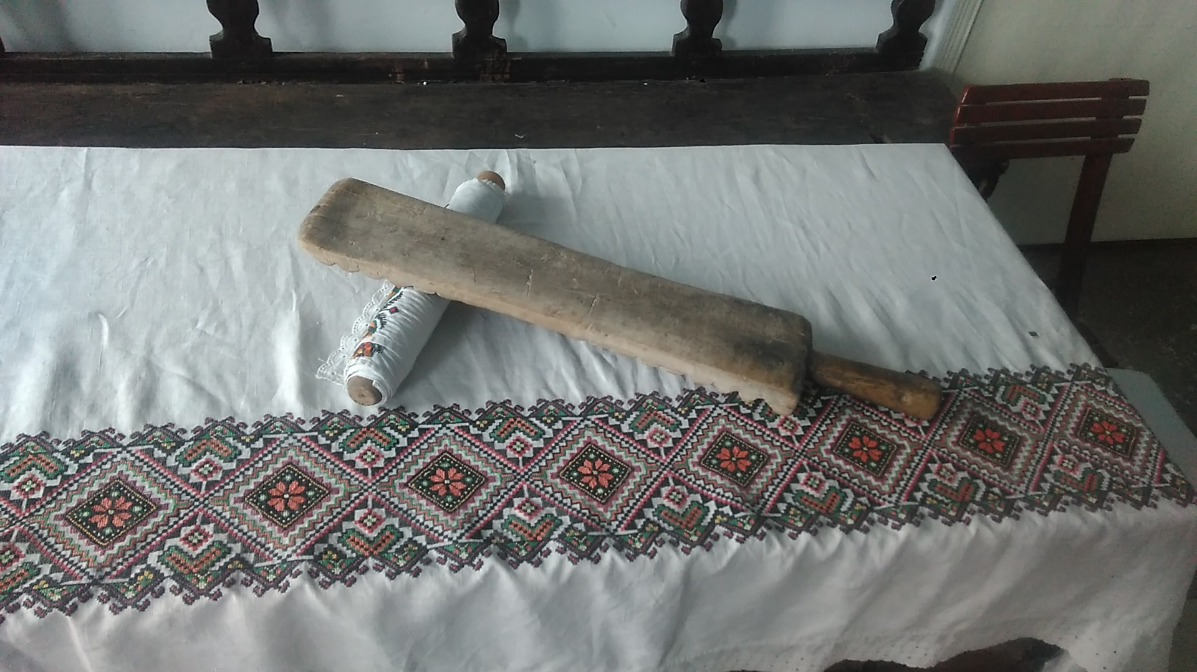
Коли прали одяг на річці, користувались праниками. Також їх використовували для прасування.
Пізніше з’явилися праски, які в нашому селі називали «желізко». Брали з печі вуглики, кидали в праску, вона нагрівалась і таким чином прасували одяг.

Slide 8
Необхідним у хаті були: постіль, бамбетель , лавки чи ослони та скриня. З появою дитини необхідністю ставали колиска та дитяче ліжечко. Переважно спали на печі та постелі. На постіль стелили довгу солому і вкривали веретою. На свята постіль застеляли вишивкою: вишитими простинями, подушками, ясиками . Коли в хаті було більше душ, то спали на бамбетлі, який вдень використовували для сидіння.

Slide 9
Сиділи також на лавках чи ослонах, стільцях і стільчиках. Чільне місце у кожній оселі займала скриня, оздоблена розписом або ковкою, за якою обідали, вечеряли. В ній, без перебільшення, містилися скарби родини – вишиванки, рушники, хустки. На свята скриню накривали святковою скатертиною.

Slide 10
У багатших сім’ях були ще “креденци”, у яких зберігали новий посуд , цінні речі… В окремих оселях були вішаки, які служили , як для одягу так і для окраси.

Slide 11
Були також настінні годинники та дзеркала, які, зазвичай, зберігалися у дерев’яних рамках ручної роботи.

Slide 12
Висить рушник у хаті на кілочку, Калина червоніє на столі, А біля неї житні колосочки, Мов пустотливі братики малі. Це все - моя земля, моя Вкраїна. Це рук моєї матері тепло. І цей рушник, яким і дочку й сина Благословляє мати на добро.

Slide 13
« Хата без рушника, що сім’я без дітей», - казали в народі. Так уже повелося на Україні, що все життя людини було пов’язане з рушником. У нього загортали новонароджену дитину, на нього ставали молодята, рушником благословляла мати на дорогу і з рушником відправляли у останню путь. Коли до хати приходила молода господиня, починала вбирати хату своїми рушниками, примовляючи при цьому: « Нехай ваші, мамо, спочивають, а мої до роботи стають». Стара господиня складала рушники у скриню і лежали вони там до останньої днини. По всій Україні поширений звичай покривати рушником хліб на столі. Ним накривали нецки після випікання хліба. Ставили їх під образами на покутті. Кожен рушник, як книга, яку читали наші пращури, дивлячись на візерунки, і знали від чого хотіла захистити свій рід жінка, яка вишивала рушник.

Slide 14
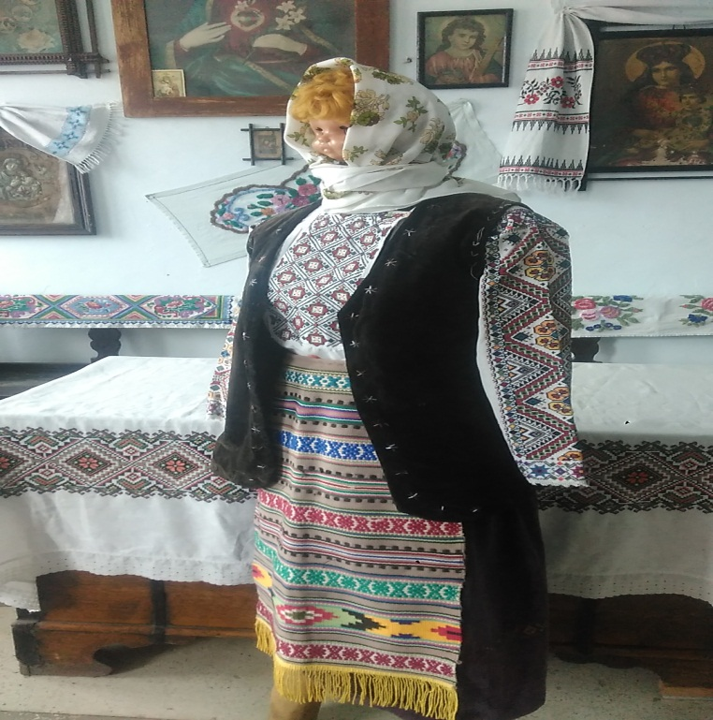
Не лише рушник був оберегом долі людини, а й сорочка – вишиванка. Вишиванка – символ здоров’я , краси , щасливої долі , родової пам’яті , оберіг від будь-якої хвороби та напасті. Першу сорочечку дитині шили із крижми та називали її льолею. Вишивали коло пазушки синім шовком декілька хрестиків – на чисте , щасливе життя. До дев’яти років носили льолі , а з дев’яти - сорочки з вишитими рукавами , щоб сила в руках була. З дванадцяти – дівчата вже й самі собі вишивали сорочки – готували посаг. У кожному селі майстрині використовували різні техніки вишивання, кольори та вподобання. Тому ,саме за сорочкою визначали з якого села газдиня .

Slide 15
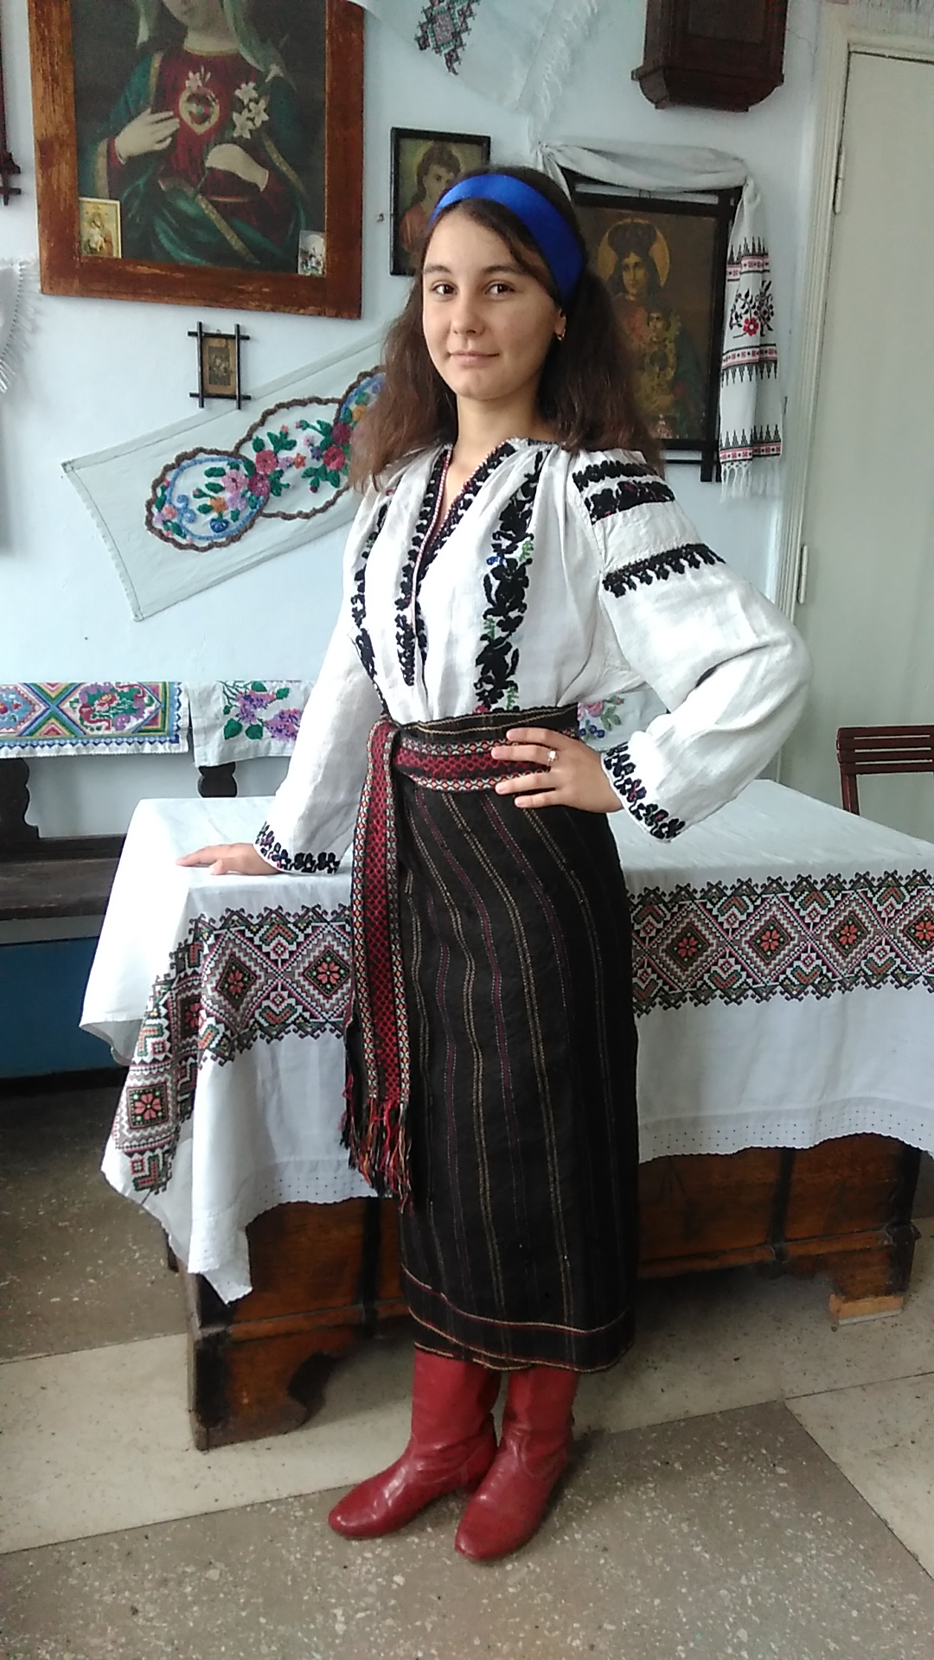
А чи знаєте ви, що сорочка, вишита вночі, набуває особливої сили – магічної ? Той , хто одягне її , зможе дощі зазивати , химери відганяти та зради ніколи не знати . От і вишивали дівчата своїм коханим, майбутнім господарям, захисникам магічні сорочки, вкладаючи в них свої мрії , сподівання, кохання. Дочка ніколи не одягала материної сорочки – щоб не повторити того горя , якого зазнала мати. Не давали перешивати візерунок зі своїх сорочок , щоб із візерунком і доля не пішла. Мабуть , того і буяє Україна неповторністю сорочок. А от, якщо дощ намочив уперше одягнену сорочку – то на багатство. І ще дуже – дуже багато різних прикмет стосовно сорочки – вишиванки існує в народі.

